Slide 1

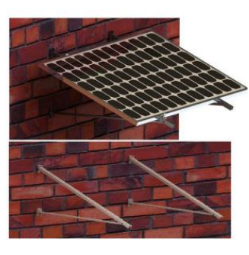
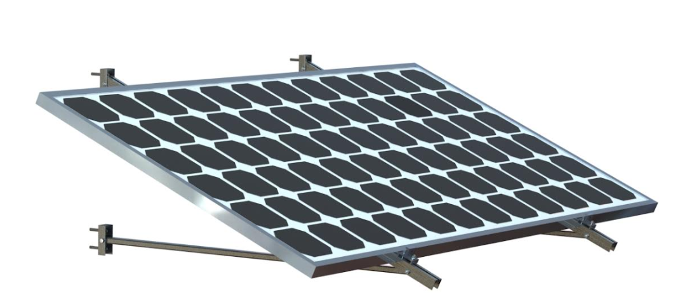

PSWM1400
MONTAJE PARA MURO O PARED
Especificaciones
Sitio de instalación: Muro Longitud: 1400mm
Material: Aluminio, acero inoxidable
Resistencia al viento: 144 km/h
Garantía: 10 años

